Slide 1
COVID-19: Lage National, 15.07.2020
Informationen für den Krisenstab
Datenstand | Anzahl | Änderung zum Vortag |  | Inzidenz (Fälle/ 100.000 Einw.)
15.07.2020 0:00 Uhr |  | Ganze Zahl | Prozent
Bestätigte Fälle | 199.726 | +351 | +0,18% | 351
Verstorbene | 9.071 | +3 | +0,03% | 10,9
Anteil Verstorbene | 4,5%
Genesene | ca. 186.000
Schätzung der Reproduktionszahl (R)
(aus dem Lagebericht vom 14.07.2020 und gemäß der Berechnung vom 15.07.2020)
Schätzung der Reproduktionszahl (R):
  15.07.2020: 1,02 (95%-Prädiktionsintervall: 0,81 – 1,24)
  14.07.2020: 1,06 (95%-Prädiktionsintervall: 0,81 – 1,26)
Schätzung eines stabileren R (7-Tage-R):
  15.07.2020: 0,95 (95%-Prädiktionsintervall: 0,85 – 1,06)
  14.07.2020: 0,91 (95%-Prädiktionsintervall: 0,79 – 1,03)
DIVI Datenstand 14.07.2020 | Anzahl | Änderung zum Vortag
Aktuell ITS | 266 | +2
Beatmet | 125 | -5
Notes:
Quelle: Ordner des aktuellen Lageberichts S:\Projekte\RKI_nCoV-Lage\3.Kommunikation\3.7.Lageberichte

Slide 2
Fälle und Todesfälle pro Bundesland (Datenstand: 15.07.2020. 00:00)
Bundesland | Fälle kumulativ | Differenz Vortag | Fälle kumulativ/ 100.000 Einw. | Fälle in den letzten 7 Tagen | 7-Tage-Inzidenz | Todesfälle | Todesfälle/ 100.000 Einw.
Baden-Württemberg | 36.162 | 51 | 327 | 223 | 2,0 | 1.838 | 16,6
Bayern | 49.427 | 77 | 378 | 437 | 3,3 | 2.613 | 20,0
Berlin | 8.674 | 18 | 231 | 151 | 4,0 | 220 | 5,9
Brandenburg | 3.465 | 3 | 138 | 17 | 0,7 | 167 | 6,6
Bremen | 1.691 | 0 | 248 | 10 | 1,5 | 55 | 8,1
Hamburg | 5.231 | 0 | 284 | 7 | 0,4 | 261 | 14,2
Hessen | 11.217 | 11 | 179 | 201 | 3,2 | 514 | 8,2
Mecklenburg-Vorpommern | 804 | 0 | 50 | 0 | 0,0 | 20 | 1,2
Niedersachsen | 13.848 | 25 | 173 | 84 | 1,1 | 642 | 8,0
Nordrhein-Westfalen | 45.233 | 118 | 252 | 889 | 5,0 | 1.708 | 9,5
Rheinland-Pfalz | 7.222 | 26 | 177 | 118 | 2,9 | 236 | 5,8
Saarland | 2.823 | 4 | 285 | 15 | 1,5 | 174 | 17,6
Sachsen | 5.478 | 2 | 134 | 12 | 0,3 | 225 | 5,5
Sachsen-Anhalt | 1.921 | 2 | 87 | 21 | 1,0 | 62 | 2,8
Schleswig-Holstein | 3.229 | 8 | 111 | 35 | 1,2 | 154 | 5,3
Thüringen | 3.301 | 6 | 154 | 17 | 0,8 | 182 | 8,5
Gesamt | 199.726 | 351 | 240 | 2.237 | 2,7 | 9.071 | 10,9

Slide 3
Vergleich KW26/KW25 pro Bundesland (Stand 14.07.2020)
Bundesland | Meldewoche 27 |  | Meldewoche 28 |  | Änderung im Vergleich
 | Anzahl | Inzidenz | Anzahl | Inzidenz | Anzahl | Anteil
Baden-Württemberg | 204 | 1,8 | 222 | 2,0 | 18 | 9%
Bayern | 456 | 3,5 | 496 | 3,8 | 40 | 9%
Berlin | 265 | 7,1 | 185 | 4,9 | -80 | -30%
Brandenburg | 42 | 1,7 | 19 | 0,8 | -23 | -55%
Bremen | 18 | 2,6 | 11 | 1,6 | -7 | -39%
Hamburg | 20 | 1,1 | 14 | 0,8 | -6 | -30%
Hessen | 187 | 3,0 | 220 | 3,5 | 33 | 18%
Mecklenburg-Vorpommern | 3 | 0,2 |  | 0,0 | -3 | -100%
Niedersachsen | 174 | 2,2 | 85 | 1,1 | -89 | -51%
Nordrhein-Westfalen | 1.121 | 6,3 | 921 | 5,1 | -200 | -18%
Rheinland-Pfalz | 95 | 2,3 | 98 | 2,4 | 3 | 3%
Saarland | 3 | 0,3 | 13 | 1,3 | 10 | 333%
Sachsen | 14 | 0,3 | 17 | 0,4 | 3 | 21%
Sachsen-Anhalt | 22 | 1,0 | 25 | 1,1 | 3 | 14%
Schleswig-Holstein | 37 | 1,3 | 24 | 0,8 | -13 | -35%
Thüringen | 23 | 1,1 | 22 | 1,0 | -1 | -4%
Gesamt | 2.684 | 3,2 | 2.372 | 2,9 | -312 | -12%
Notes:
Extra Folie nur Dienstags#
Datei Wochenvergleich_Datum

Slide 4
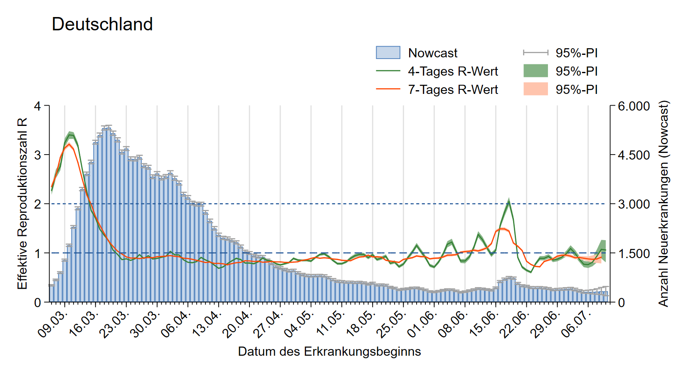
Nowcasting - Schätzung der Reproduktionszahl (R)
(aus dem Bericht an die Bundesländer vom 14.07.2020)
Notes:
„NC_AGsges_Range7_ma4.emf“
S:\Projekte\RKI_nCoV-Lage\2.Themen\2.1.Epidemiologie\Nowcasting\Do-Files\pics\Surveillance\
S:\Projekte\RKI_nCoV-Lage\3.Kommunikation\3.7.Lageberichte\2020-05-13\Nowcast
Aus Nowcasting Bericht für Bundesländer kopieren (Nowcasting_BL.docx)

Slide 5
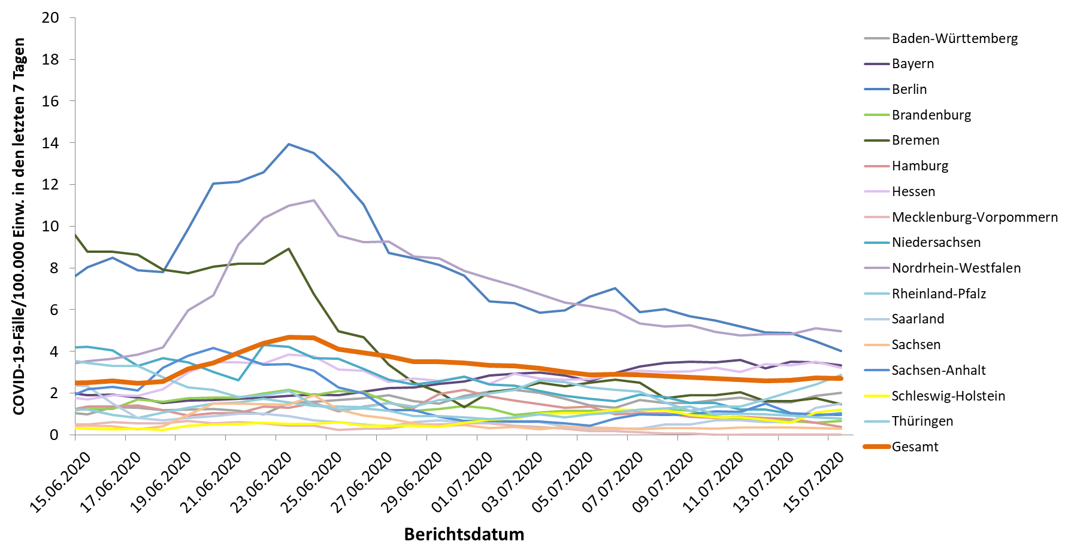
7-Tages-Inzidenz nach Meldedatum Bundesländer (Datenstand 15.07.2020 0:00 Uhr)
Notes:
Datei Fallzahlen_kumulativ_Datum

Slide 6
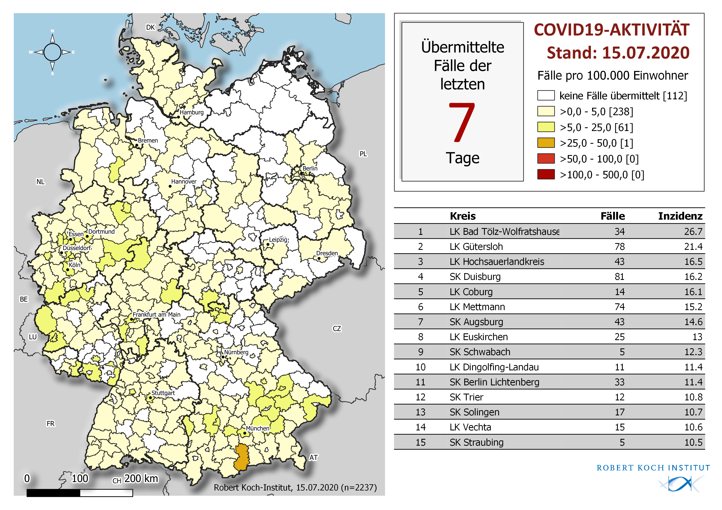
Geografische Verteilung in Deutschland: 7-Tage-Inzidenz
n = | 2.237
1 | LK mit 7-Tages-Inzidenz >25-50Fälle/100.000 Einw.
0 | LK mit 7-Tages-Inzidenz >50-100 Fälle/100.000 Einw.
0 | LK mit 7-Tages-Inzidenz >100-500 Fälle/100.000 Einw.

Slide 7
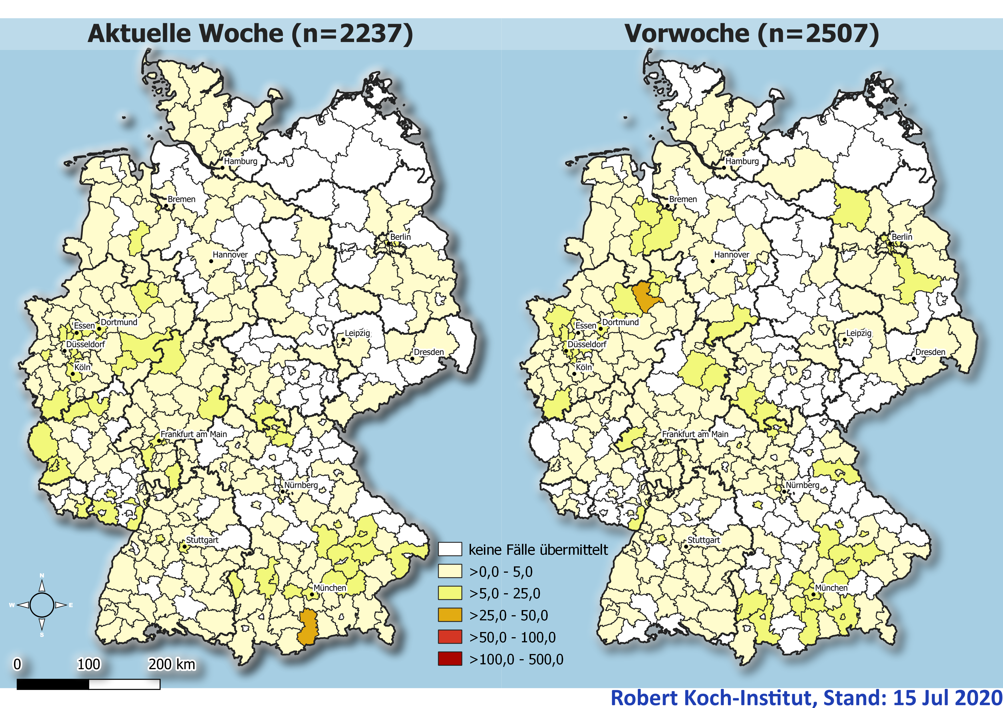
Wochenvergleich Aktuelle/Vorwoche (Stand 15.07.2020)
Notes:
Nur Mittwochs!
Ordner Karten

Slide 8
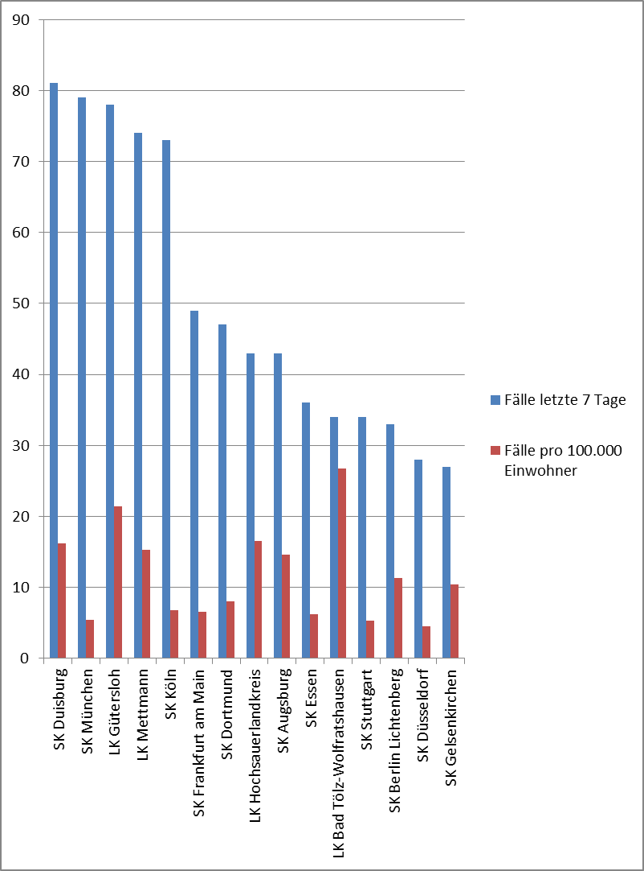
Landkreise mit den höchsten Fallzahlen in den letzten 7 Tagen
Land – oder Stadtkreis | Fälle in den letzten 7 Tagen | Fälle in den letzten 7 Tagen/100.000 Einwohner
SK Duisburg | 81 | 16,2
SK München | 79 | 5,4
LK Gütersloh | 78 | 21,4
LK Mettmann | 74 | 15,2
SK Köln | 73 | 6,7
SK Frankfurt am Main | 49 | 6,5
SK Dortmund | 47 | 8,0
LK Hochsauerlandkreis | 43 | 16,5
SK Augsburg | 43 | 14,6
SK Essen | 36 | 6,2
LK Bad Tölz-Wolfratshausen | 34 | 26,7
SK Stuttgart | 34 | 5,4
SK Berlin Lichtenberg | 33 | 11,4
SK Düsseldorf | 28 | 4,5
SK Gelsenkirchen | 27 | 10,4

Slide 9
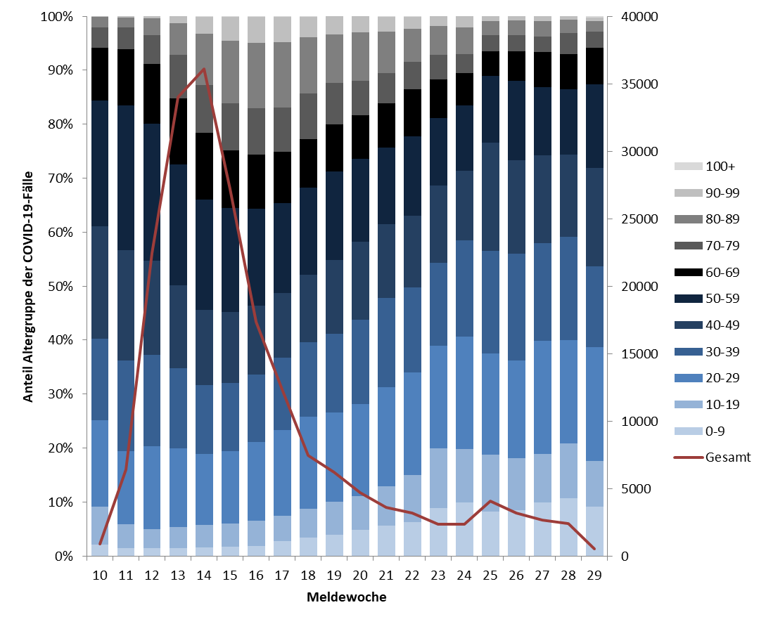
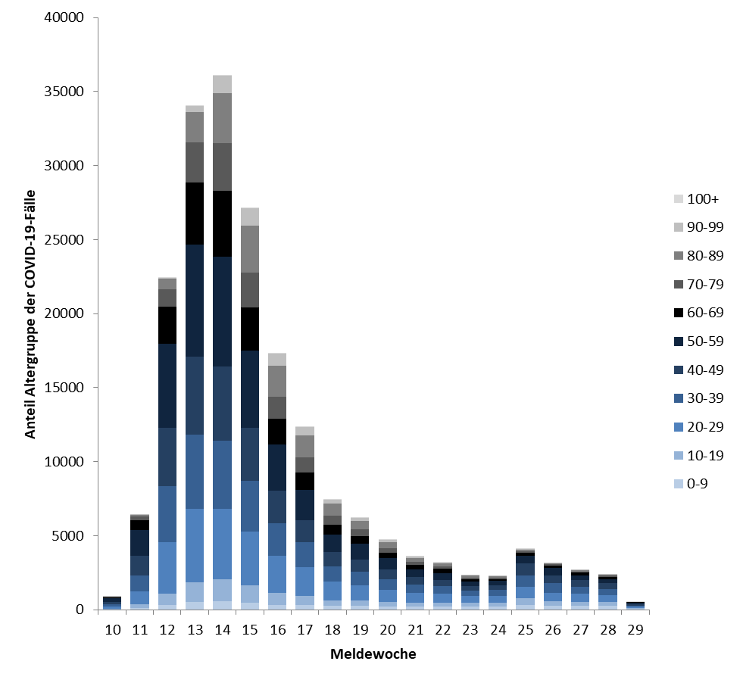
Altersverteilung nach Meldewoche: Gesamtfälle
(Datenstand: 15.07.2020. 00:00)
Anzahl Gesamtfälle m. Angaben | 199.438
Notes:
Extra Folie nur Mittwochs
Quelle: Ordner des aktuellen Lageberichts S:\Projekte\RKI_nCoV-Lage\3.Kommunikation\3.7.Lageberichte
Reiter AG10-Meldewoche
Anzahl Gesamtfälle mit Angaben = Summe aus den Fallzahlen der dargestellten Meldewochen summieren (ohne unbekannt)

Slide 10
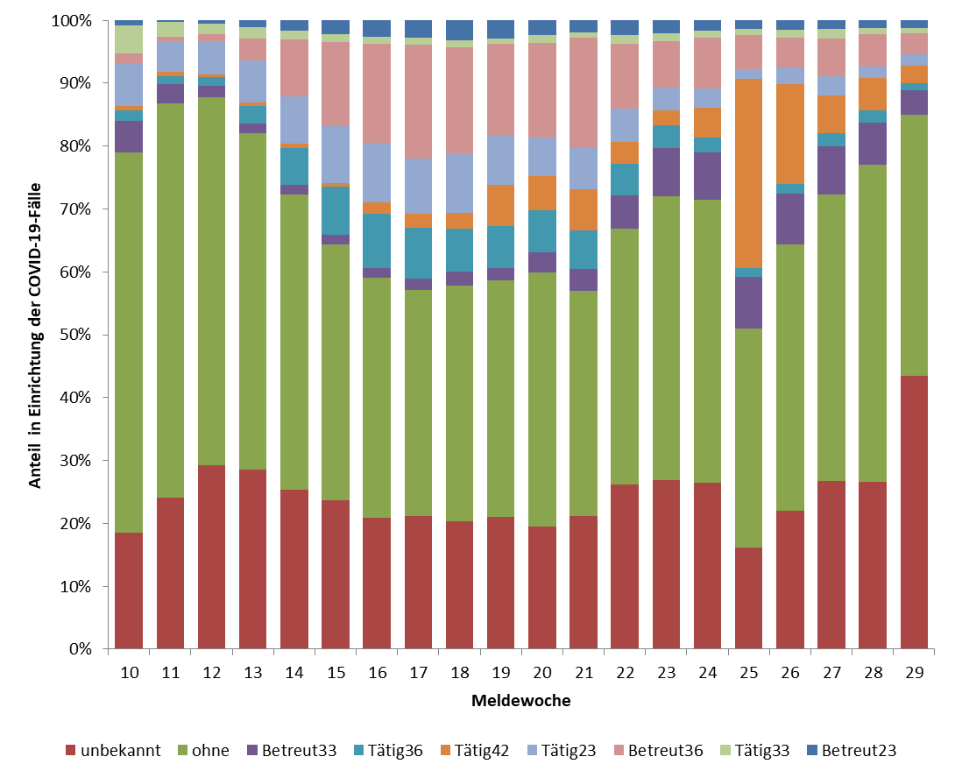
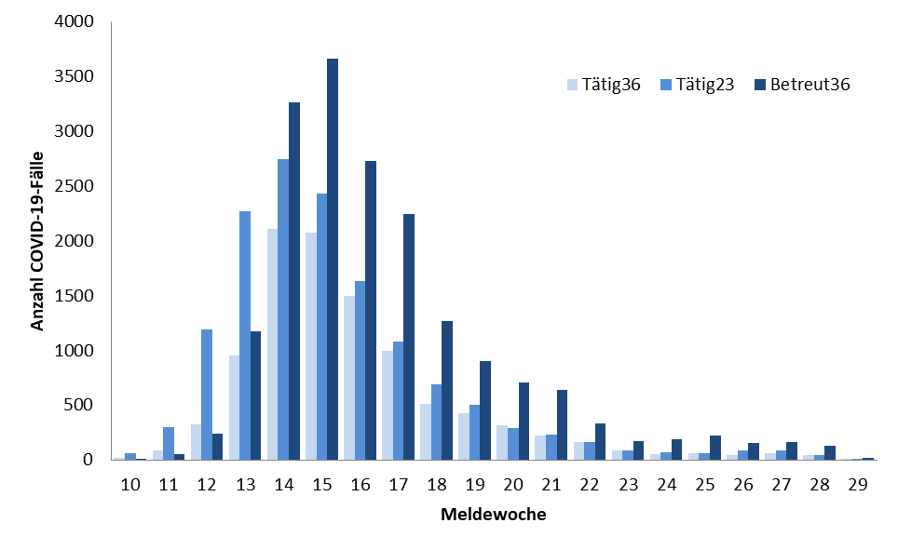
Übermittelte Fälle nach Tätigkeit oder Betreuung in Einrichtungen nach Meldewoche; (Datenstand: 15.07.2020. 00:00)
Notes:
Extra Folie nur Mittwochs
Tabellenblatt Einrichtungen Graphik

Slide 11
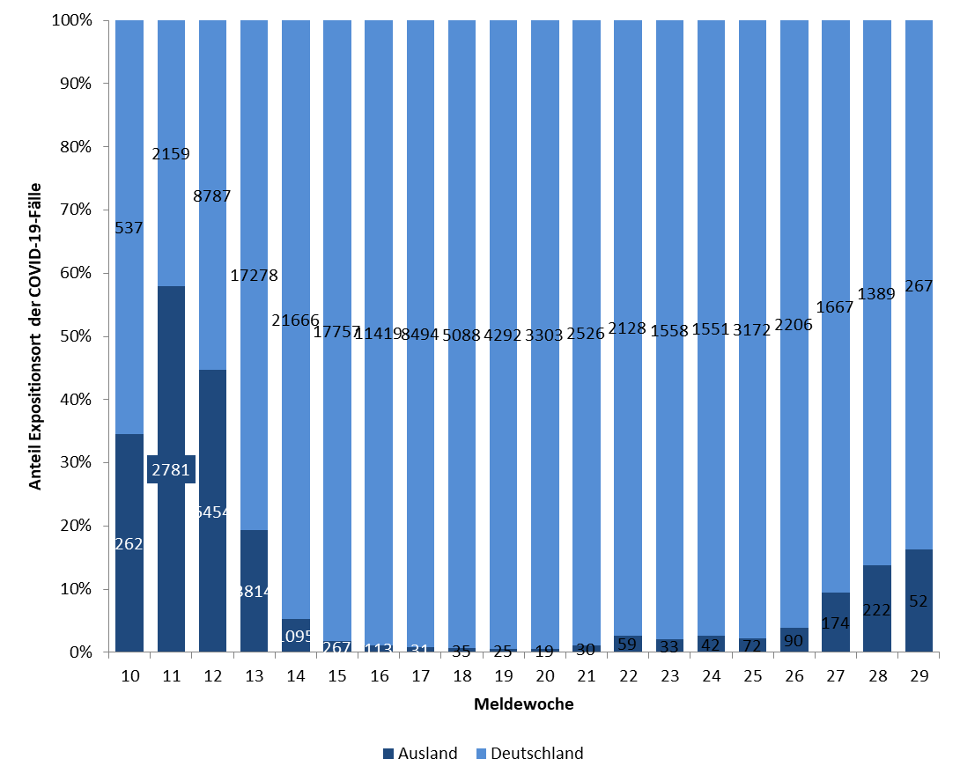
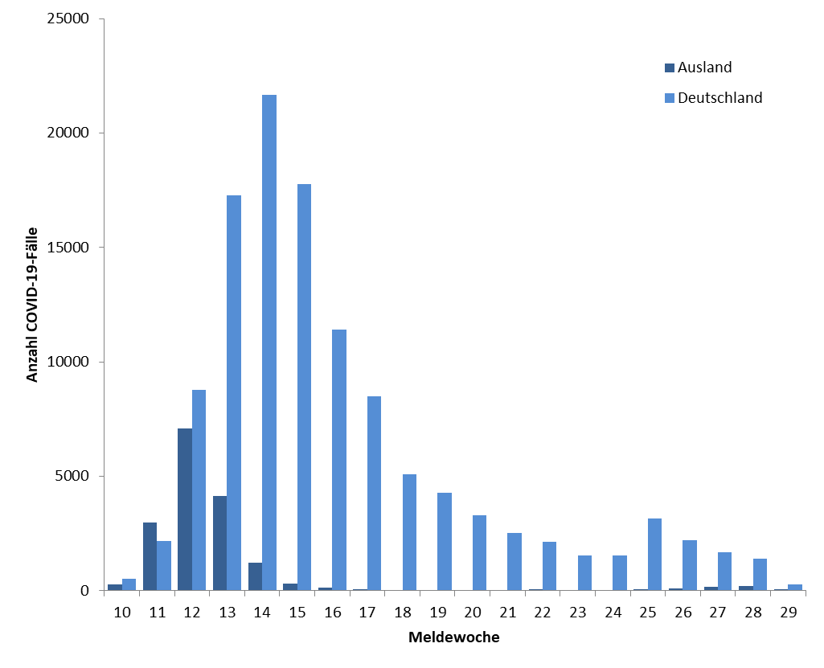
Übermittelte COVID-19-Fälle nach Expositionsort
(Datenstand: 15.07.2020, 0:00 Uhr)
Notes:
Extra Folie nur Mittwochs
Tabellenblatt: Expo Meldewoche
----------
Datenquelle: Covid19_Liste, Datenblätter: Expositionsort - Wichtig: vor der nächsten Filterung den vorherigen Filter entfernen!
Expositionsland: 1. Ebene (ohne Deutschland)
Häufig genannte Regionen: 2. Ebene; nach Land filtern

Slide 12
Häufigste Expositionsländer im Ausland aus den Meldewochen 27 und 28, 2020 (Datenstand 14.07.)
Expositionsland | Anzahl Nennungen
Serbien | 140
Kosovo | 44
Bosnien und Herzegowina | 18
Türkei | 16
Rumänien | 14
Mexiko | 10
Kroatien | 10
Bulgarien | 10
Österreich | 9
Lettland | 9
Mazedonien | 8
Iran | 6
Vereinigte Staaten | 5
Ukraine | 5
Rest | 81
Gesamt | 385

Slide 13
Fälle mit Angaben Epidemiologie

Slide 14
Aktuelle Ausbrüche
Gemeinschaftsunterkünfte im LK Bad Tölz-Wolfrathshausen, Status 14.07.2020 (LK-PM)
26 Fälle in einer Gemeinschaftsunterkunft für Asylsuchende in der Peter-Freisl-Straße
22 Fälle in einer Gemeinschaftsunterkunft in Geretsried
Betroffene und KP sind in Quarantäneunterbringungen außerhalb des LKs überführt worden, Testungen laufen
Familien im Hochsauerlandkreis, Status 13.07.2020 (Presse)
In Medebach sind die Fälle von 2 auf 22 gestiegen, in Hallenberg sind sie bei 5 geblieben; alle Fälle stehen im Zusammenhang mit den beiden Familien
Hochzeit in Schwegenheim (LK Germersheim), Status 13.07. 2020 (Presse)
3 von 4 neuen Fällen in der letzten Woche mit Hochzeit assoziiert
Kita darf nach Testungen wieder öffnen (die vier initial des Ausbruchs wegen geschlossenen Grundschulen bleiben aufgrund der Ferien weiterhin geschlossen)
Status 11.07.2020
42/150 Gästen haben sich während einer Hochzeitsfeier infiziert
144 Infizierte und KP in Quarantäne
Im Wesentlichen sind 2 Familien einer Glaubensgemeinschaft betroffen

Slide 15
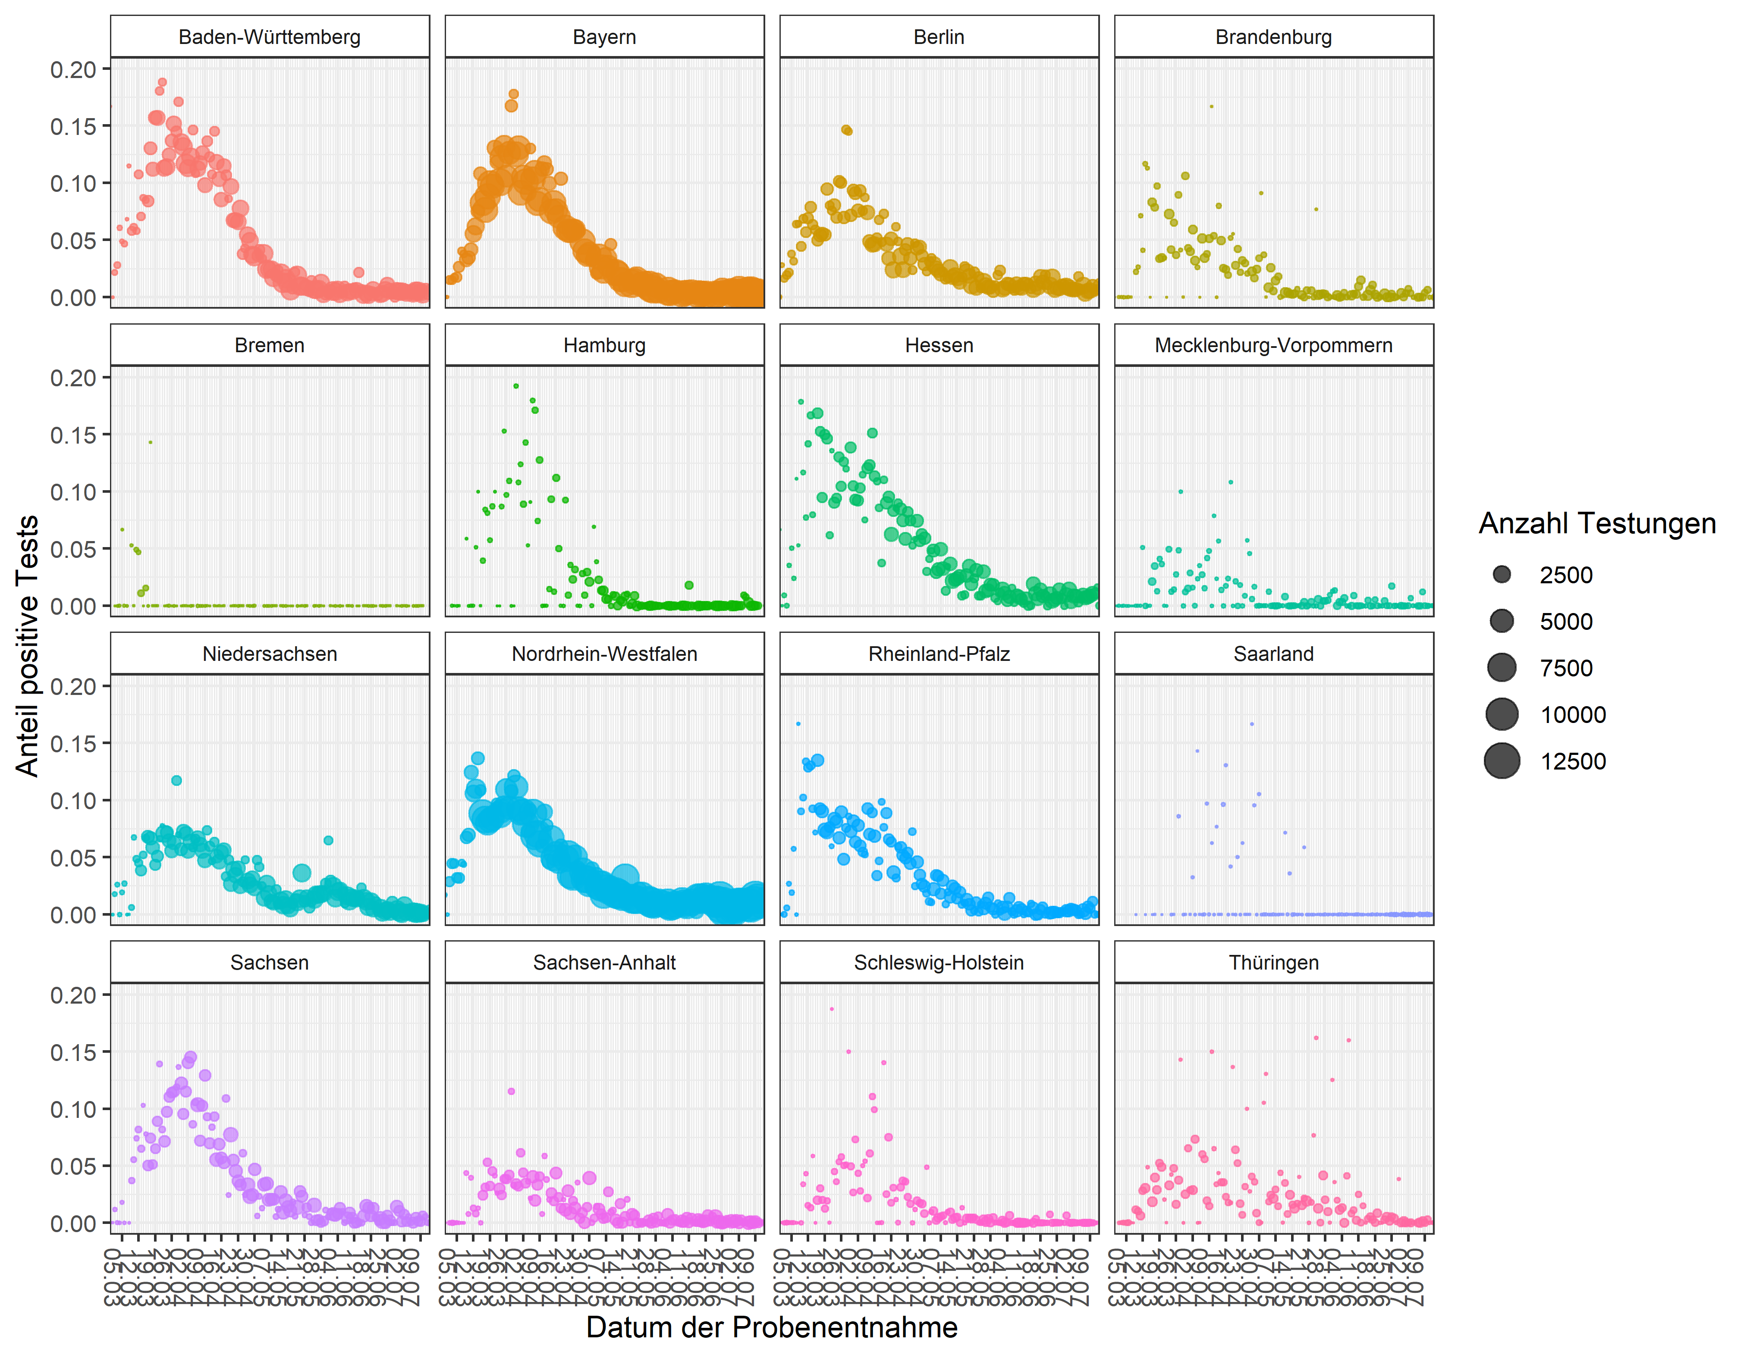
Anteil der positiven Tests nach Bundesland (Stand 14.07.2020)

Slide 16
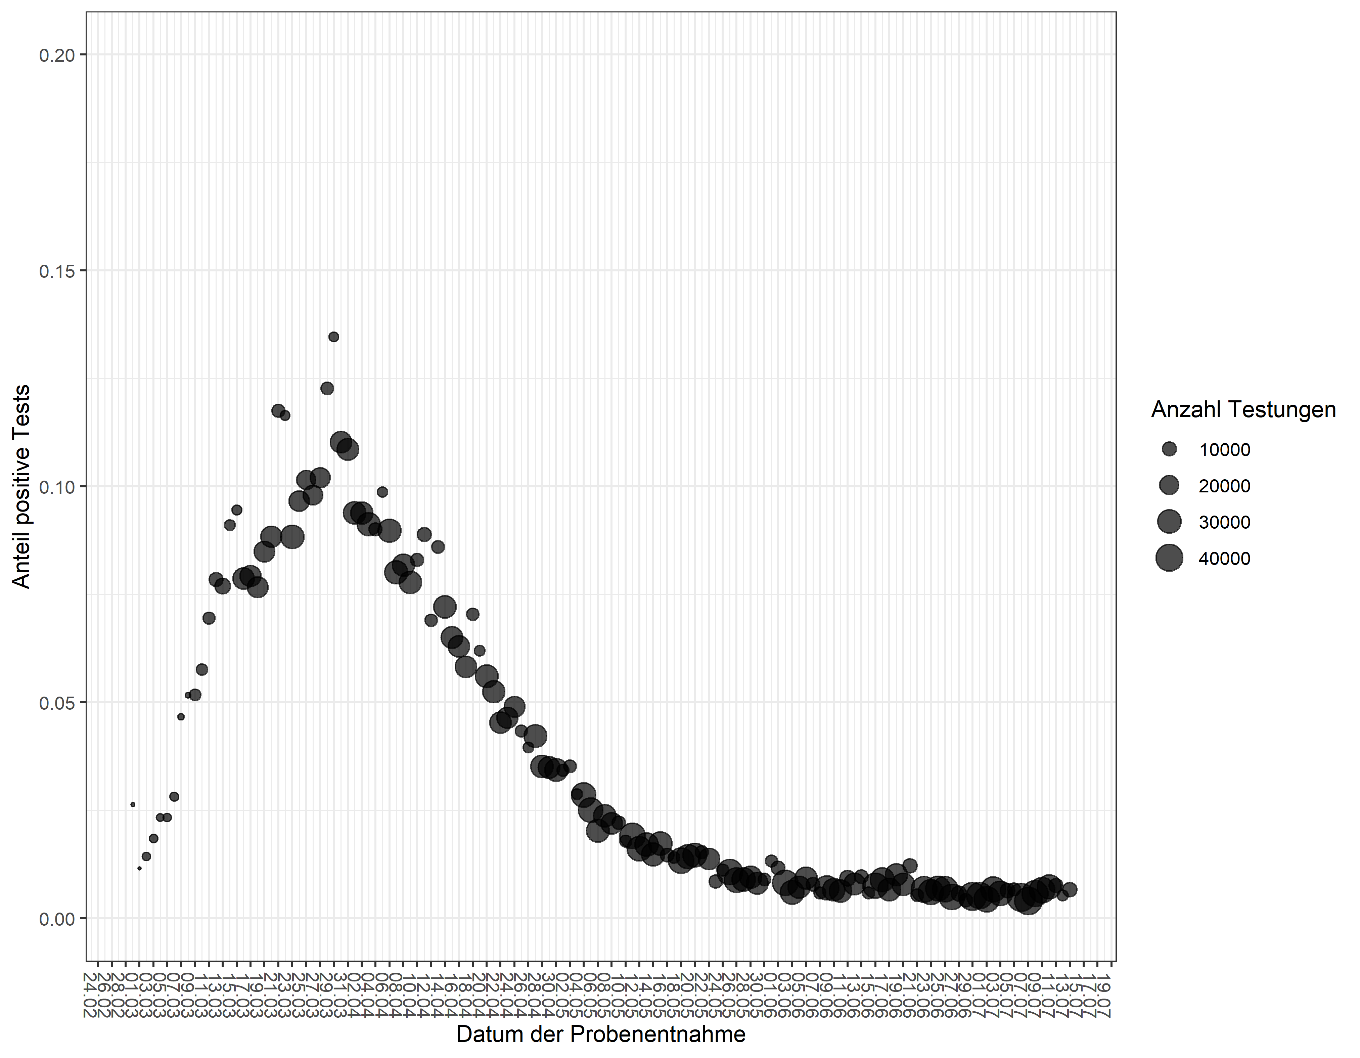
Anteil der positiven Tests, bundesweit (Stand 14.07.2020)

Slide 17
Anzahl Labortestungen (Datenstand 07.07.2020)
KW* 2020 | Anzahl Testungen | Positiv getestet | Positiven- rate (%) | Anzahl übermittelnde Labore
Bis einschließlich KW 10 | 124.716 | 3.892 | 3,1 | 90
KW 11 | 127.457 | 7.582 | 5,9 | 114
KW 12 | 348.619 | 23.820 | 6,8 | 152
KW 13 | 361.515 | 31.414 | 8,7 | 151
KW 14 | 408.348 | 36.885 | 9,0 | 154
KW 15 | 380.197 | 30.791 | 8,1 | 164
KW 16 | 331.902 | 22.082 | 6,7 | 168
KW 17 | 363.890 | 18.083 | 5,0 | 178
KW 18 | 326.788 | 12.608 | 3,9 | 175
KW 19 | 403.875 | 10.755 | 2,7 | 182
KW 20 | 432.666 | 7.233 | 1,7 | 183
KW 21 | 353.467 | 5.218 | 1,5 | 179
KW 22 | 405.269 | 4.310 | 1,1 | 178
KW 23 | 340.986 | 3.208 | 0,9 | 176
KW 24 | 325.430 | 2.713 | 0,8 | 170
KW 25 | 384.142 | 5.135 | 1,3 | 172
KW 26 | 462.641 | 3.601 | 0,8 | 176
KW 27 | 494.146 | 2.931 | 0,6 | 142
Summe | 5.873.563 | 229.240
KW*, für die die Angabe prognostisch erfolgt ist: | Anzahl übermit-telnde Labore | Testkapazität pro Tag | Neu ab KW15: wöchentliche Kapazität anhand von Wochenarbeitstagen
KW11 | 28 | 7.115 | -
KW12 | 93 | 31.010 | -
KW13 | 111 | 64.725 | -
KW14 | 113 | 103.515 | -
KW15 | 132 | 116.655 | -
KW16 | 112 | 123.304 | 730.156
KW17 | 126 | 136.064 | 818.426
KW18 | 133 | 141.815 | 860.494
KW19 | 137 | 153.698 | 964.962
KW20 | 134 | 157.150 | 1.038.223
KW21 | 136 | 159.418 | 1.050.676
KW22 | 143 | 156.824 | 1.017.179
KW23 | 137 | 161.911 | 1.083.345
KW24 | 139 | 168.748 | 1.092.448
KW25 | 138 | 166.445 | 1.099.355
KW26 | 137 | 169.473 | 1.112.075
KW 27 | 137 | 169.501 | 1.118.354
KW 28 | 145 | 176.898 | 1.174.960
In KW 27 gaben 46 Labore einen Rückstau von insgesamt 960 abzuarbeitenden Proben an. 28 Labore nannten Lieferschwierigkeiten für Reagenzien.
Notes:
Mittwochs im Lagebericht

Slide 18
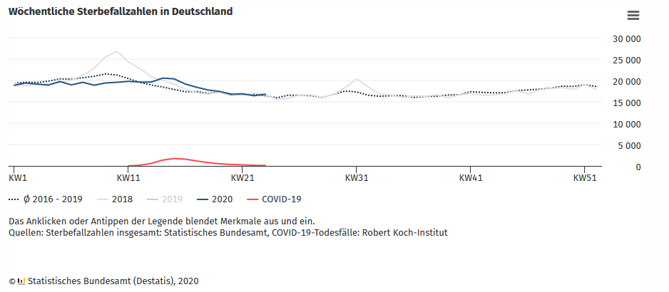
Wöchentliche Sterbefallzahlen in Deutschland (destatis 09.07.2020)
Daten bis einschl. KW 23
Phase der zeitweisen Übersterblichkeit scheint beendet
KW23: 16.783 Todesfälle (+350 zur Vorwoche), ca. 2% über dem Durchschnitt der Vorjahre 2016-19 (Nachmeldungen aber noch möglich)
Notes:
Nur Freitags https://www.destatis.de/DE/Presse/Pressemitteilungen/2020/05/PD20_194_12621.html?nn=209016
Bzw. https://www.destatis.de/DE/Themen/Querschnitt/Corona/Gesellschaft/bevoelkerung-sterbefaelle.html

